Slide 1
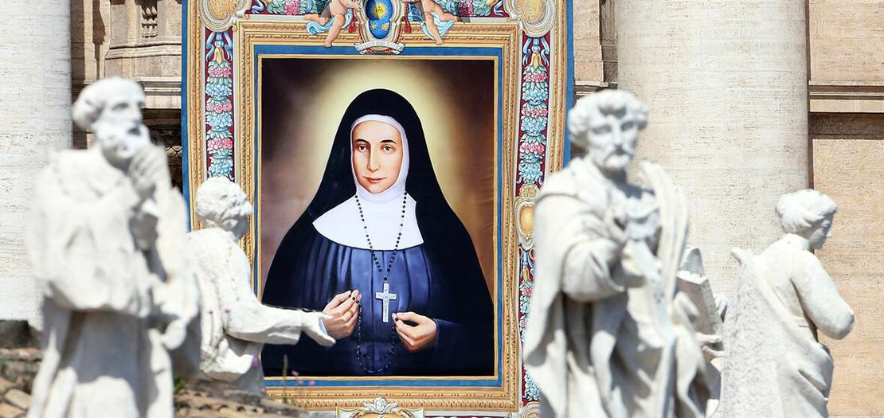
تقرير عن حياة القديسة ماري ألفونسين
ميريلا قاقيش 5(ا)

Slide 2
من هي القديسة ماري ألفونسين؟
القديسة ماري ألفونسين (سلطانة غطاس) وُلدت في القدس سنة 1843. أحبت منذ طفولتها مساعدة الفقراء والصلاة، وهذا ما جعلها تشعر بأن دعوتها أن تصبح راهبة وتخدم الله والناس.

Slide 3
خدمتها وإيمانها
كرّست حياتها لتعليم الأطفال، وزيارة المرضى، ومساعدة المحتاجين. أسست رهبنة راهبات الوردية المقدسة بعد أن ظهرت لها العذراء مريم وشجعتها على تأسيس رهبنة تُعنى بتربية البنات وخدمة المجتمع. تميزت بالتواضع، والصبر، والمحبة العميقة للجميع.

Slide 4
أقوالها
من أقوالها الجميلة: "كونوا مثل الورد، تنشرون العطر أينما كنتم." هذا القول يذكرني بأن أكون شخصًا ينشر الخير واللطف في حياته اليومية.

Slide 5
التطبيق الشخصي
تعلمت منها الإيمان والعمل بصمت. ولو كنت مكانها لخدمت الرب بمساعدة الضعفاء وتعليم الأطفال. وأكثر ما يعجبني فيها هو تواضعها وثقتها بالله.

